Slide 1
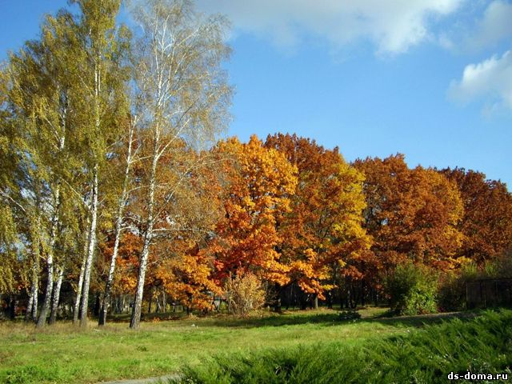
Деревья и листья
Весной веселит, Летом холодит, Осенью питает, Зимой согревает.

Slide 2
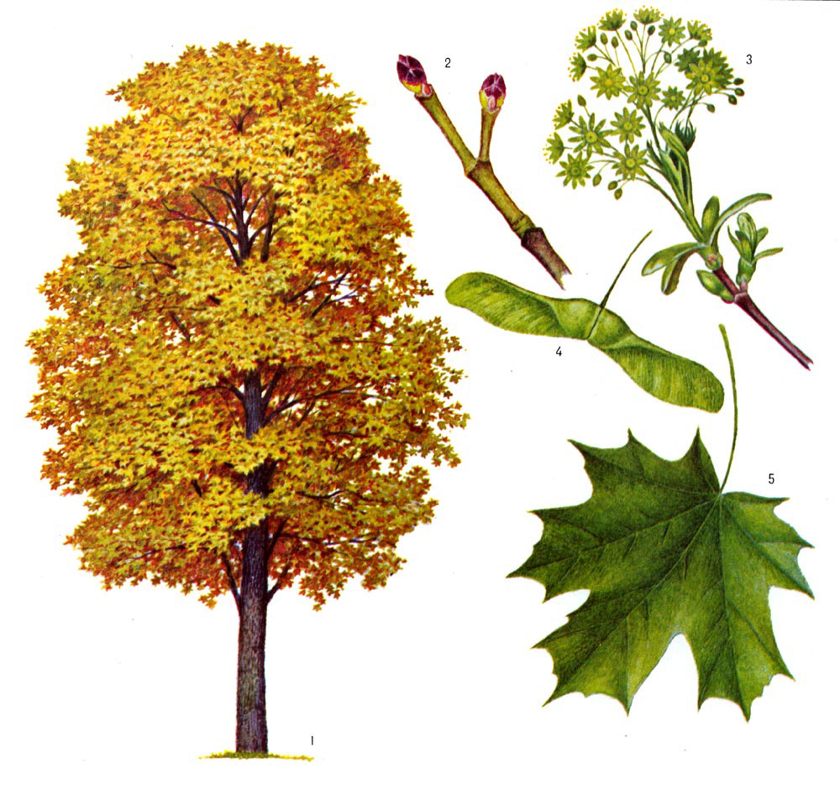
клен
Сучки рогатые, Плоды крылатые, А лист - ладошкой, С длинной ножкой.

Slide 3
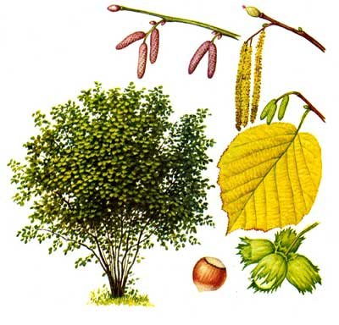
Стоит дерево мохнато, в мохнатом-то гладко, в гладком-то сладко
орешник

Slide 4
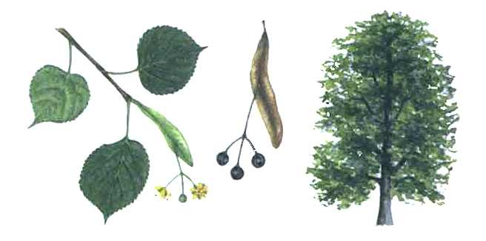
липа
Это дерево цветет, Аромат и мед дает. И спасает нас от гриппа, От простуд царевна - ...

Slide 5
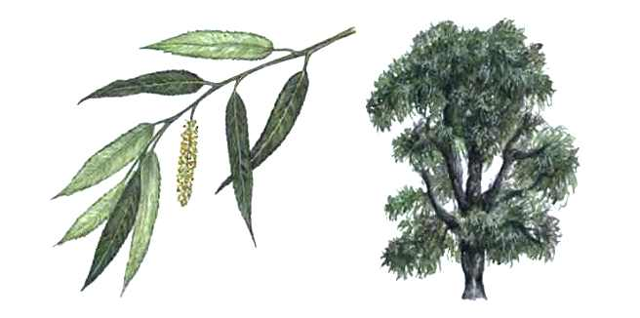
ива
Ветви в воду опустила
И о чем-то загрустила.
Посмотрите, как красиво
Над рекой склонилась..

Slide 6
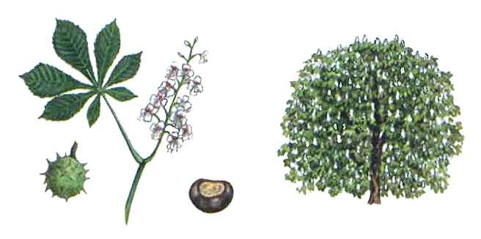
каштан
На ветвях в весенний вечер
Белые раскрылись свечи.
Держит свечи великан.
Как зовут его?

Slide 7
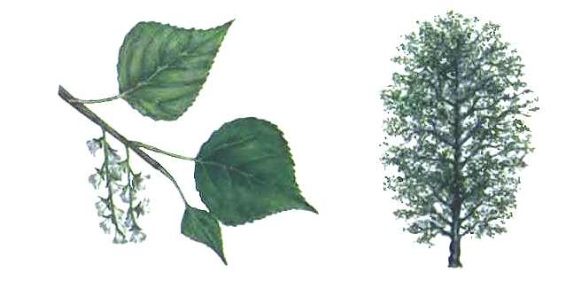
осина
Деревца в лесу стоят,
Даже в тихий день дрожат.
Вдоль извилистой тропинки
Шелестят листвой...

Slide 8
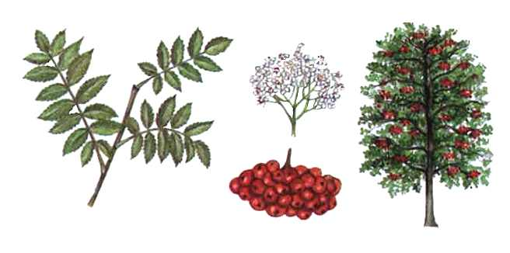
рябина

Slide 9
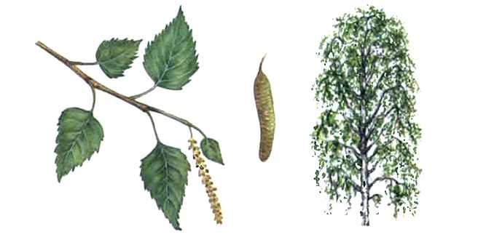
Береза
Стоит Алена, Платок зеленый, Тонкий стан, Белый сарафан

Slide 10
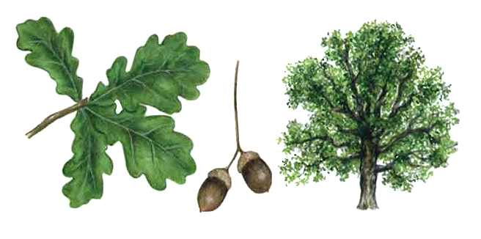
дуб
И гадать не надо даже - Тут же, сразу назовем, Если только кто подскажет То, что жёлуди на нем!

